Slide 1


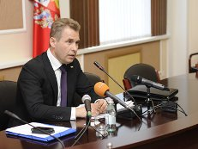
Раннее выявление жестокого обращения с детьми

Slide 2

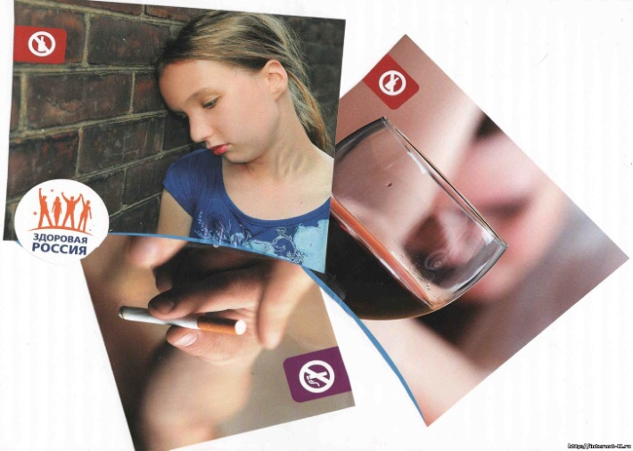
Жестокое обращение с детьми - действие (или бездействие) родителей, воспитателей и других лиц, наносящее ущерб физическому или психическому здоровью ребенка.

Slide 3
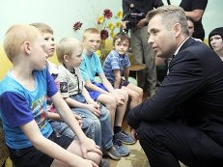
Характеристика основных форм жестокого обращения с детьми
В Российской Федерации с 1 января 1999 г. действует Международная статистическая классификация болезней и проблем, связанных со здоровьем. В неё включен синдром жестокого обращения.
Классификация определяет такие состояния, как:
- физическая жестокость;
- психологическая жестокость;
- сексуальная жестокость;
- оставление без внимания или заброшенность;
- другие синдромы жестокого обращения, а также синдром
неуточненного жестокого обращения, в т.ч. с ребенком.

Slide 4
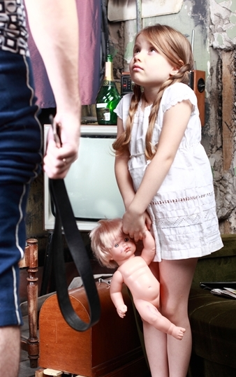
1. Физическое насилие это преднамеренное нанесение травм и/или повреждений ребенку, которые вызывают серьезные (требующие медицинской помощи) нарушения физического, психического здоровья, отставание в развитии.
Физическое насилие над ребенком могут совершать родители, лица, их заменяющие, или другие взрослые.
Чаще всего это происходит в семьях, где:
- взрослые убеждены, что физическое наказание является методом выбора для воспитания детей;
- родители (или один из них) являются алкоголиками, наркоманами,токсикоманами;
- родители (или один из них) имеют психические заболевания;
- нарушен эмоционально-психологический климат (частые ссоры,скандалы, отсутствие уважения друг к другу);
- родители находятся в состоянии стресса в связи со смертью близких, болезнью, потерей работы, экономическим кризисом и др.;
- родители предъявляют чрезмерные требования к детям, не соответствующие их возрасту и уровню развития;
- дети имеют особенности: недоношенность в анамнезе, наличие соматических или психических заболеваний; они гиперактивны, неусидчивы.

Slide 5
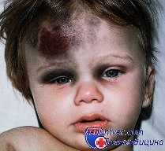

Распознание факта физического насилия над ребенком.
Характер повреждений:
- синяки, ссадины, раны, следы от ударов ремнем, укусов, прижигания горячими предметами, сигаретами;
- ожоги горячими жидкостями кистей и ног в виде перчатки или носка (от погружения в горячую воду), а также на ягодицах;
- повреждения и переломы костей, припухлость и болезненность суставов;
- выбитые и расшатанные зубы, разрывы или порезы во рту, на губах;
- участки облысения, кровоподтеки на голове;
- повреждения внутренних органов;
- "синдром сотрясения" у грудных детей.

Slide 6
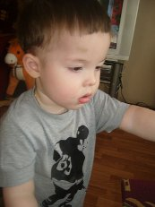

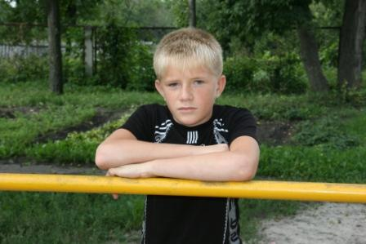
Особенности поведения детей и подростков, подвергшихся физическому насилию:
Возраст до 3 лет: боязнь родителей или взрослых: редкие проявления радости, плаксивость, реакция испуга на плач других детей, плохо развитые навыки общения, крайности в поведении от агрессивности до полной безучастности.
Возраст от 3 до 7 лет: заискивающее поведение, чрезмерная уступчивость, пассивная реакция на боль, негативизм, агрессивность, жестокость по отношению к животным, лживость, воровство, отставание речевого развития.
Младший школьный возраст: стремление скрыть причину повреждений и травм, боязнь идти домой после школы, одиночество, отсутствие друзей, плохая успеваемость, неспособность сосредоточиться, агрессивность.
Подростковый возраст: побеги из дома; употребление алкоголя, наркотиков; попытки суицида; криминальное или антиобщественное поведение.

Slide 7

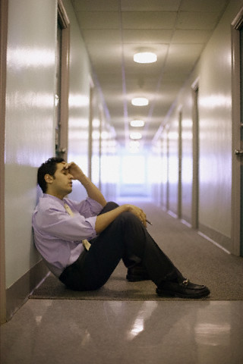
Основными особенностями поведения родителей или опекунов, если они подвергают детей физическому насилию, являются:
- противоречивые, путаные объяснения причин травм у детей;
- обвинение в травмах самого ребенка; - позднее обращение или необращение за медицинской помощью;
- отсутствие эмоциональной поддержки и ласки в обращении с ребенком;
- неспровоцированная агрессия по отношению к персоналу;
- большее внимание собственным проблемам, нежели имеющимся у ребенка повреждениям.

Slide 8
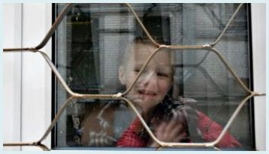
2. ПРЕНЕБРЕЖЕНИЕ основными нуждами ребенка (моральная жестокость) это отсутствие со стороны родителей или лиц, их заменяющих, элементарной заботы о нем, а также недобросовестное выполнение обязанностей по воспитанию ребенка, в результате чего его здоровье и развитие нарушаются.
–
Причинами неудовлетворения основных потребностей ребенка могут служить:
- отсутствие соответствующего возрасту и потребностям ребенка питания, одежды, жилья, образования, медицинской помощи;
- отсутствие заботы и присмотра за ребенком;
- отсутствие внимания и любви к ребенку и др.
Чаще всего пренебрегают основными нуждами детей родители или лица, их заменяющие:
алкоголики, наркоманы, лица с психическими расстройствами, юные родители, не имеющие опыта и навыков родительства, с низким социально-экономическим уровнем жизни, имеющие хронические заболевания, инвалидность, умственную отсталость, перенесшие жестокое обращение в детстве.

Slide 9
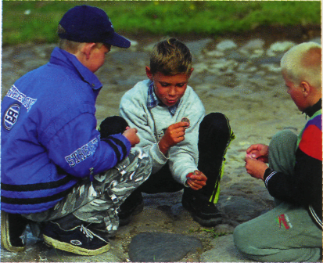

Последствия моральной жестокости у детей.
Внешние проявления:
- утомленный сонный вид, бледное лицо, опухшие веки;
- у грудных детей обезвоженность, опрелости, сыпи;
- одежда неряшливая, не соответствует сезону и размеру ребенка;
- нечистоплотность, несвежий запах.
Физические признаки:
- отставание в весе и росте от сверстников;
- педикулез, чесотка;
- частые "несчастные случаи", гнойные и инфекционные заболевания;
- отсутствие надлежащих прививок;
- задержка речевого и психического развития.
Особенности поведения:
- постоянный голод и жажда: может красть пищу, рыться в отбросах и т.п.;
- частые пропуски школьных занятий;
- крайности поведения: инфантилен или принимает роль взрослого , агрессивен или замкнут, апатичен, гиперактивен или подавлен,
- склонность к поджогам, жестокость к животным.

Slide 10

3. Эмоциональное (психологическое) насилие является однократное или хроническое психическое воздействие на ребенка или его отвержение со стороны родителей и других взрослых, вследствие чего у ребенка нарушаются эмоциональное развитие, поведение и способность к социализации.
К этой форме жестокого обращения с детьми относятся:
- угрозы в адрес ребенка, проявляющиеся в словесной форме без применения физической силы; оскорбление и унижение его достоинства;
- лишение ребенка необходимой стимуляции, игнорирование его основных нужд в безопасном окружении, родительской любви;
- предъявление к ребенку чрезмерных требований, не соответствующих его возрасту или возможностям;
- однократное грубое психическое воздействие, вызвавшее у ребенка психическую травму;
- преднамеренная изоляция ребенка, лишение его социальных контактов;
- вовлечение ребенка или поощрение к асоциальному или деструктивному поведению (алкоголизм, наркомания и др.).

Slide 11
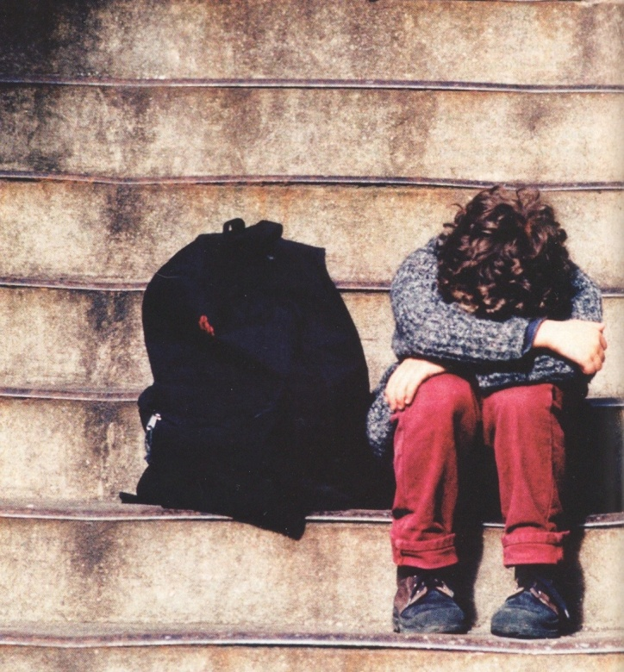
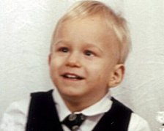
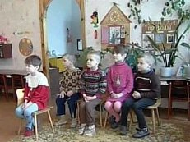
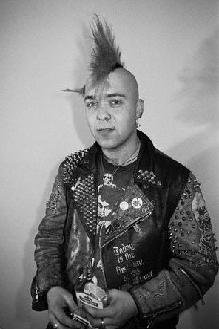
Особенности детей, подвергающихся эмоциональному (психологическому) насилию:
- задержка психического развития;
- невозможность сконцентрироваться, плохая успеваемость;
- низкая самооценка;
- эмоциональные нарушения в виде агрессии, гнева, подавленное состояние;
- избыточная потребность во внимании;
- депрессия, попытки суицида;
- неумение общаться со сверстниками (заискивающее поведение,чрезмерная уступчивость или агрессивность);
- ложь, воровство, девиантное поведение;
- нервно-психические и психосоматические заболевания: неврозы,энурез, тики, расстройства сна, нарушения аппетита, ожирение, кожные
заболевания, астма и др.).

Slide 12
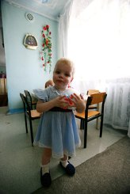
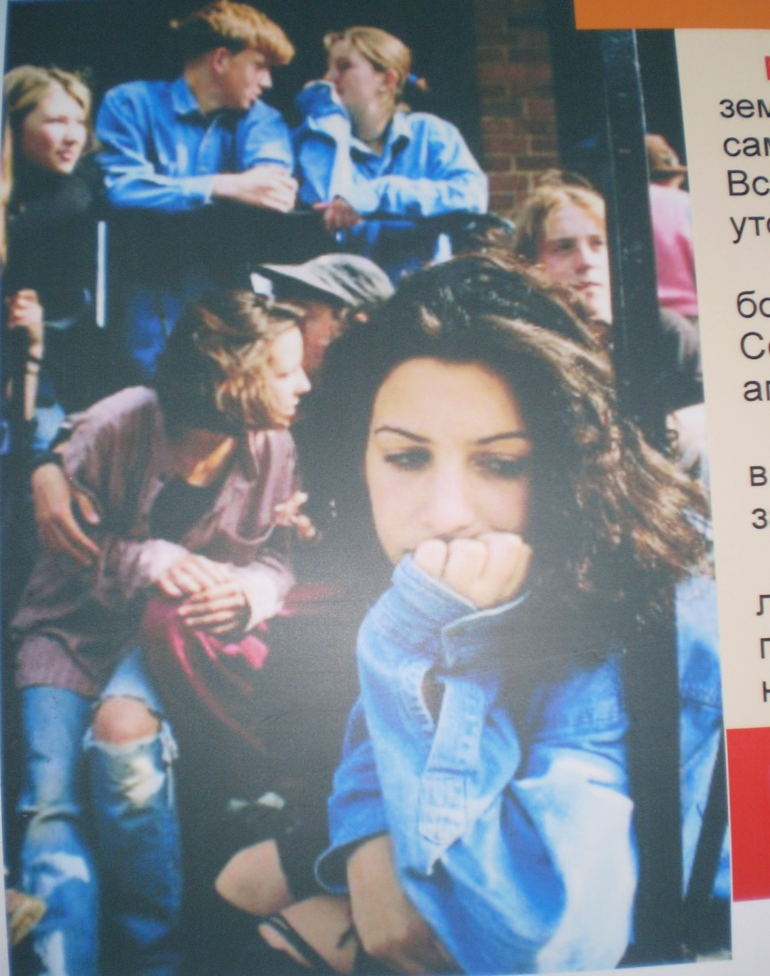
Возрастная специфика:
Для детей раннего возраста более характерны расстройства сна, аппетита, беспокойство или апатичность, неумение играть, задержка психоречевого развития, привычка сосать палец.
Для младших школьников - проблемы с обучением, отвержение со стороны сверстников, плохие социальные навыки.
У детей в подростковом возрасте могут наблюдаться уходы из дома, девиантное поведение, хроническая неуспеваемость.
В старшем подростковом возрасте - депрессия, растет агрессивность, саморазрушающее поведение, низкая самооценка, психосоматические заболевания.

Slide 13
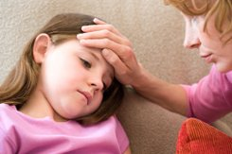
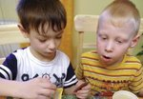
Группы риска детей по эмоциональному насилию:
- дети от нежеланной беременности, похожие на нелюбимых родственников жены или мужа;
- дети раннего возраста;
- дети-инвалиды, дети с наследственными заболеваниями или другими особенностями;
- дети из семей с деспотичным, авторитарным, контролирующим стилем воспитания и взаимоотношений;
- дети из семей, где внутрисемейное насилие является стилем жизни;
- дети, родители (или один из родителей) которых употребляют алкоголь, наркотики, страдают депрессией;
- дети, в семье которых много социально-экономических и психологических проблем.

Slide 14



Особенности поведения взрослых, совершающих эмоциональное насилие:
- не утешают ребенка, когда тот в этом нуждается;
- публично оскорбляют, бранят, унижают, осмеивают ребенка;
- сравнивают с другими детьми не в его пользу, постоянно сверхкритично относятся к нему;
- обвиняют его во всех своих неудачах и пр.

Slide 15
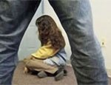
3. Сексуальное насилие или развращение
– это вовлечение ребенка с его согласия или без такового в сексуальные действия со взрослыми с целью получения последними сексуального удовлетворения или выгоды.
Сексуальное насилие чаще всего происходит в семьях, где:
- плохие взаимоотношения ребенка с родителями, особенно с матерью;
- конфликтные отношения между родителями;
- мать ребенка чрезмерно занята на работе;
- ребенок долгое время жил без родного отца;
- вместо родного отца - отчим или сожитель матери;
- мать имеет хроническое заболевание или инвалидность и подолгу лежит в больнице;
- родители (или один из них) являются алкоголиками, наркоманами, токсикоманами;
- родители (или один из них) имеют психические заболевания;
- мать в детстве подвергалась сексуальному насилию и т.п.

Slide 16
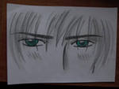
Распознание сексуального насилия над ребенком.
Характер травм и заболеваний:
- повреждения генитальной, анальной областей;
- наличие заболевания, передающегося половым путем;
- беременность;
- недержание кала ("пачкание одежды"), энурез;
- нервно-психические расстройства;
- психосоматические расстройства.

Slide 17
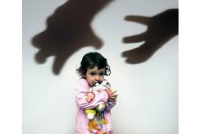
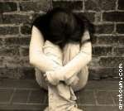
Особенности психического состояния и поведения ребенка.
Дети дошкольного возраста: ночные кошмары; страхи, регрессивное поведение , несвойственные возрасту знания о сексуальном поведении, а также сексуальные игры с самим собой, сверстниками или игрушками.
Дети младшего школьного возраста: резкое ухудшение успеваемости, невозможность сосредоточиться, несвойственные возрасту знания о половых вопросах, сексуально окрашенное поведение, гнев, агрессивное поведение, ухудшение взаимоотношений со сверстниками и родителями, деструктивное поведение, мастурбация.
Подростки: депрессия, низкая самооценка, агрессивное, асоциальное поведение, затруднения с половой идентификацией, сексуализированное поведение, угрозы или попытки суицида, употребление алкоголя, наркотиков, проституция, беспорядочные половые связи, уходы из дома, насилие (в том числе сексуальное) по отношению к более слабым.
Как показывает статистика, в 80% случаев сексуального насилия над ребенком совершается его родственником или знакомым.

Slide 18

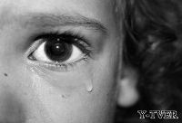
Рассказать кому-либо о сексуальном насилии трудно для жертвы по многим причинам:
- угрозы со стороны насильника;
- насильник хорошо знаком ребенку или его родственникам, и ребенок может жалеть его;
- жертва может считать себя виновным в насилии;
- ребенок любит насильника или нуждается в нем;
- пострадавший может быть заинтересован в особом внимании, которое ему уделяет насильник;
- ребенок не понимает, что то, что с ним делают - плохо;
- несовершеннолетний может бояться, что ему не поверят.

Slide 19


Действия сотрудников органов и учреждений системы профилактики при обнаружении явных признаков жестокого обращения с ребенком
Что делать если ребенок сообщает о жестоком обращении?
1. Отнеситесь к ребенку серьезно.
2. Попытайтесь оставаться спокойными.
3. Выясните, насколько сильна угроза для жизни ребенка.
4. Успокойте и поддержите ребенка словами: «Хорошо, что ты мне сказал», «Ты правильно сделал», «Я тебе верю», «Ты в этом не виноват», «Мне жаль, что с тобой это случилось». Бывают такие секреты, которые нельзя хранить, если тебе сделали плохо».
5. Терпеливо отвечайте на вопросы и рассеивайте тревоги ребенка.
6. Следите за тем, чтобы не давать обещаний, которые вы не можете исполнить.
7. Разъясните ребёнку, что он имеет право на защиту своих прав и законных интересов (статья 56 Семейного кодекса). Такая защита должна осуществляться его родителями или лицами, их замещающими, а также органами опеки и попечительства, прокурором и судом.
Вместе с тем, ребенок имеет право и на защиту от злоупотреблений со стороны своих родителей. Так, до исполнения ему 14 лет, он вправе самостоятельно обращаться в органы опеки и попечительства и другие организации по защите прав ребенка, а после 14 лет – в суд.
8. Организуйте незамедлительное информирование в соответствии с требованием ст. 9 Федерального закона от 24.06.1999 г. № 120-ФЗ «Об основах системы профилактики и безнадзорности и правонарушений несовершеннолетних» о выявленном факте жестокого обращения.

Slide 20

ИНФОРМАЦИОННЫЕ РЕСУРСЫ
Алексеева И.А., Новосельский И.Г. «Жестокое обращение с ребенком: причины, последствия, помощь». 2007 - 2009
Дж. С. Райкурс, Р.С. Хьюз. Социально-психологическая помощь детям группы риска: практическое пособие. Том 1. концептуальные основы социальной работы с детьми. М., Национальный фонд защиты детей от жестокого обращения, 2008.
Картинки с сайта www.mail.ru
спасибо за внимание!

